Slide 1
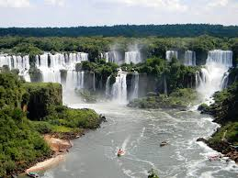
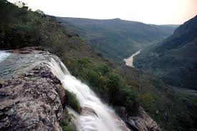
Contas Abertas
Prestação de contas
1
AGEPAR – AGO 29/09/2015

Slide 2
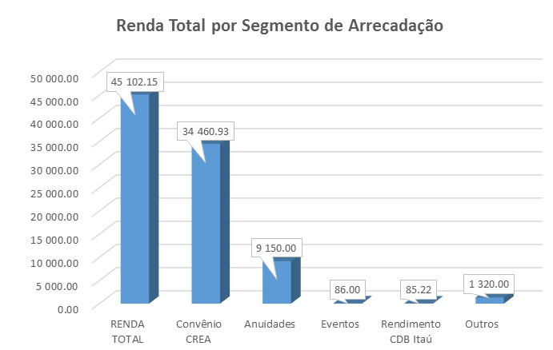
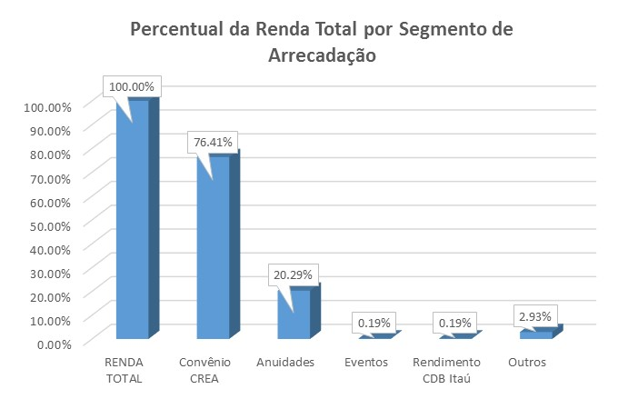
Assembleia Geral Ordinária (AGO) - AGEPAR Contas Abertas
Arrecadação
2
AGEPAR – AGO 29/09/2015

Slide 3
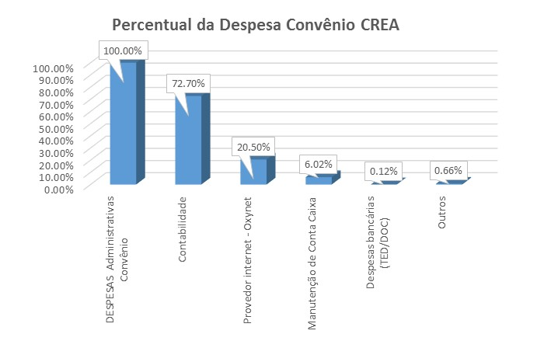
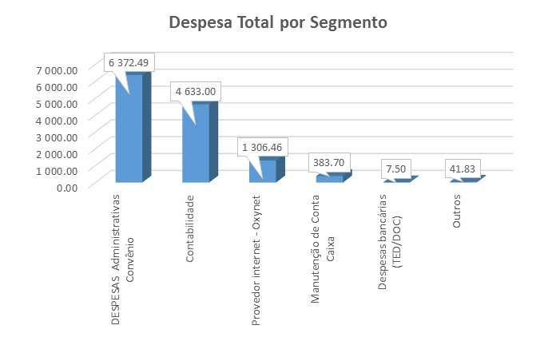
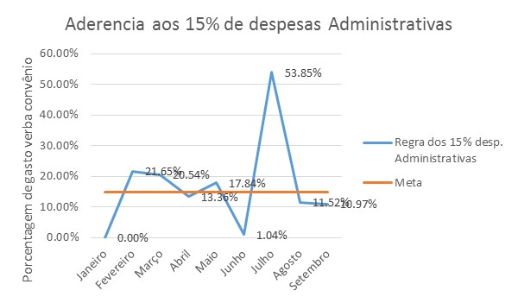
Assembleia Geral Ordinária (AGO) - AGEPAR Contas Abertas
Despesas Convênio CREA
3
AGEPAR – AGO 29/09/2015

Slide 4
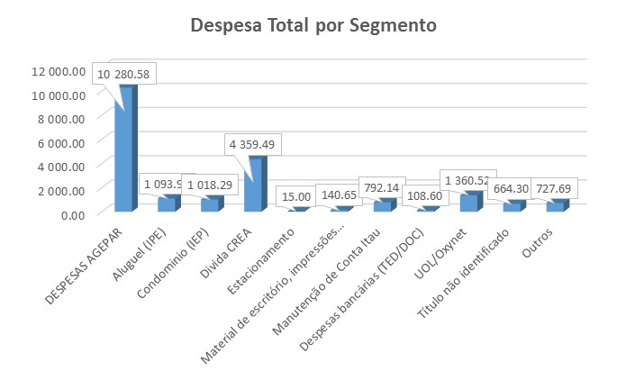
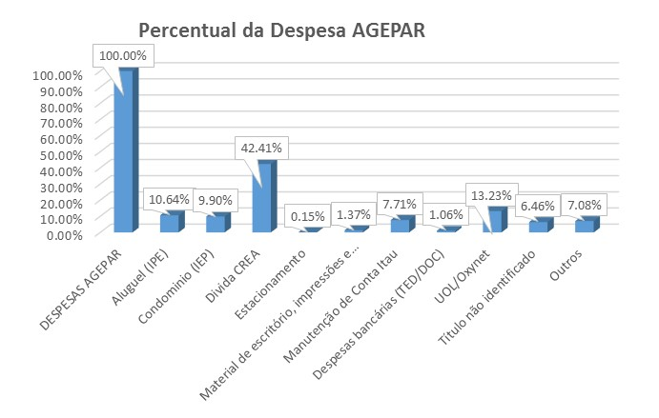
Assembleia Geral Ordinária (AGO) - AGEPAR Contas Abertas
Despesas AGEPAR
4
AGEPAR – AGO 29/09/2015

Slide 5
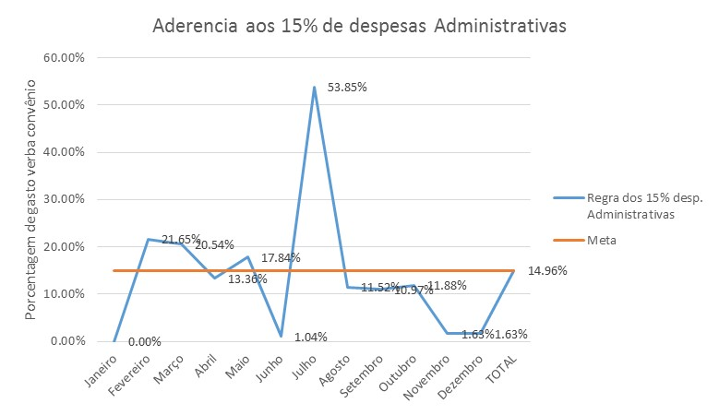
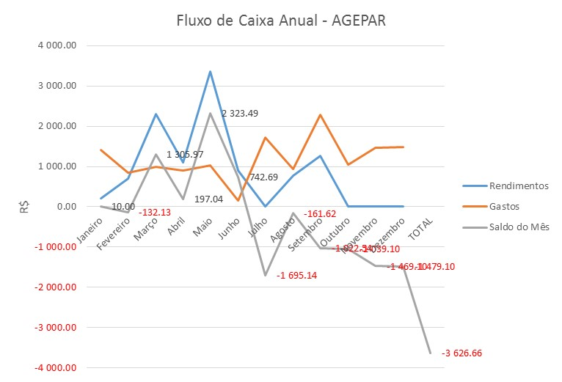
Assembleia Geral Ordinária (AGO) - AGEPAR Contas Abertas
Projeção para o final do ano
5
AGEPAR – AGO 29/09/2015

Slide 6
Assembleia Geral Ordinária (AGO) - AGEPAR Contas Abertas
Plano de ação para suprir déficit
Venda de espaço publicitário no site AGEPAR
Desenvolvimento de mais 1 curso de atualização profissional em Novembro
Redução de custos bancários – alteração de conta corrente
Caixa Econômica Federal (104)
Agência 1000
Operação 003
Conta Corrente 2577-9
CNPJ 77.971.489/0001-73
R$ 108/mês
R$ 45/mês
60%
6
AGEPAR – AGO 29/09/2015

